Slide 1
こちらが足がかりとなるアウトラインです
トピックに関する重要事項
プラナリア（英: Planaria）は、扁形動物門ウズムシ綱ウズムシ目ウズムシ亜目に属する動物の総称。広義には、ウズムシ目（三岐腸目）に属する動物の総称。さらに、渦虫綱に分類される動物の総称とする説もある。体表に繊毛があり、この繊毛の運動によって渦ができることから、ウズムシと呼ばれる。淡水、海水および湿気の高い陸上に生息する。Planariaは「平たい面」を意味するラテン語planariusに由来し、plain「平原」やplane「平面」と語源が共通である。
Notes:
クイックスターターによって、プレゼンテーションの足がかりとなるアウトラインが作成されました。一部のスライドではこちらのノートに情報が含まれていて、追加のトピックを調査できます。

Slide 2
調査対象の関連トピック
扁形動物
ウズムシ綱
モデル生物

Slide 3
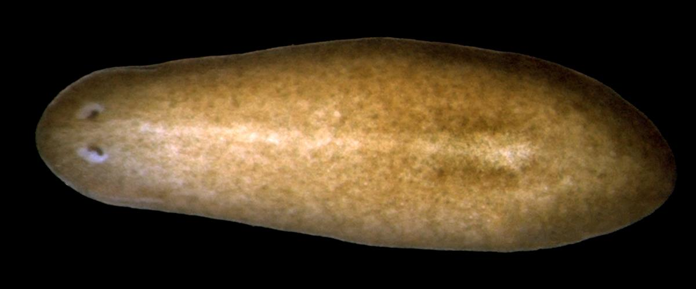
プラナリア

Slide 4
目次
概要
繁殖
再生能力について
脳以外の部位に記憶が存在する可能性
生息
下位分類

Slide 5

概要

Slide 6
繁殖

Slide 7

再生能力について

Slide 8
脳以外の部位に記憶が存在する可能性

Slide 9
生息

Slide 10
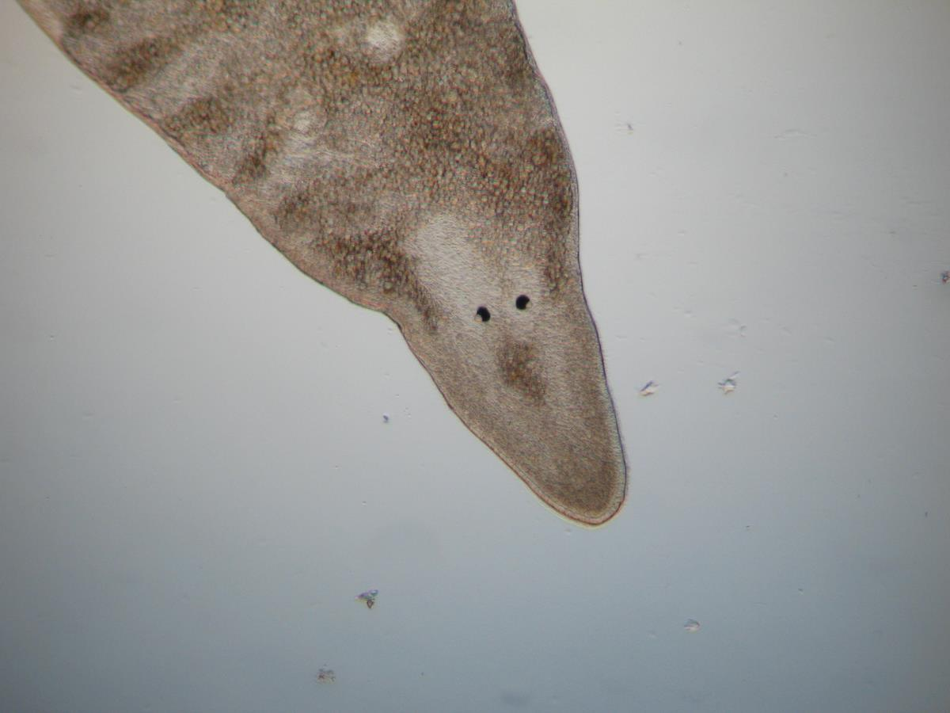
下位分類

Slide 11
引用文献

